Slide 1
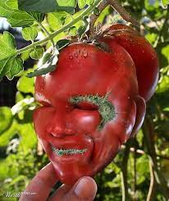
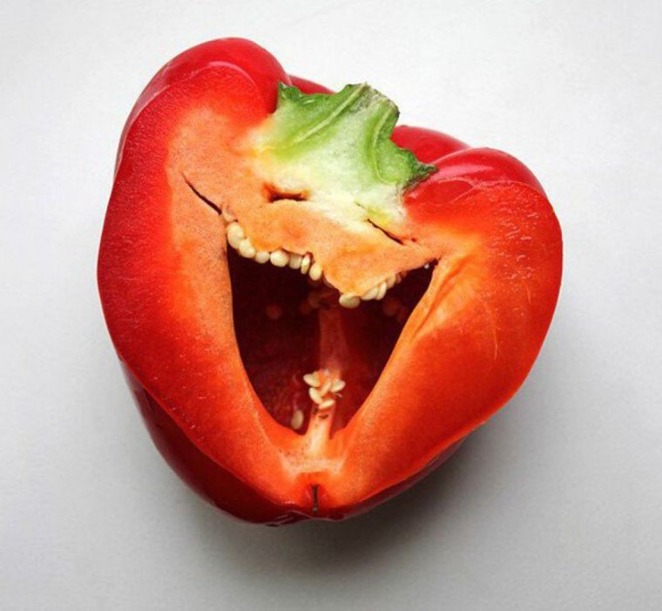
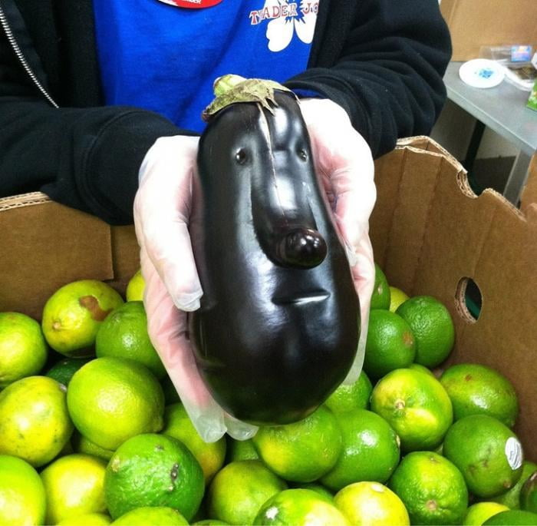
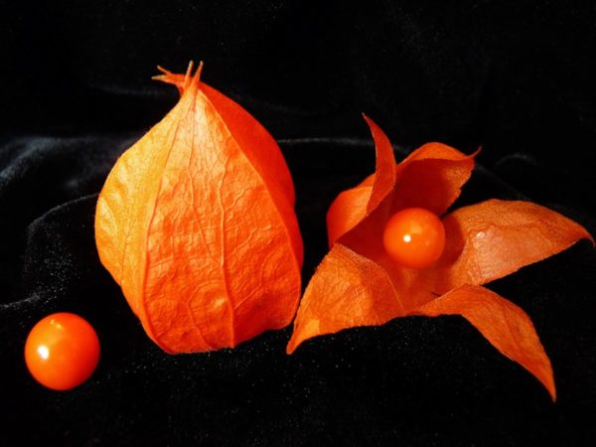
ОВОЩНЫЕ КУЛЬТУРЫ СЕМЕЙСТВА
ПАСЛЕНОВЫЕ

Slide 2
Вопросы:
Происхождение, химический состав и пищевая ценность томата;
Биология и технология выращивания, сорта томата в открытом грунте.

Slide 3
1. Происхождение, химический состав и пищевая ценность томата
Томат (Lycopersicon esculentum L.).
Питательная ценность томата. В плодах томата содержится от
4,5 до 10 % сухого вещества, 4 – 8 % сахаров, витамины С, В1 В2, РР и минеральные соли, каротин (провитамин А).
Плоды томата используются как в свежем, так и переработанном виде.
Родина томата – Южная Америка

Slide 4
Свойства томата:
полезны при сердечно-сосудистых заболеваниях и малокровии, благодаря высокому содержанию железа;
вещества, содержащиеся в томатах, нормализуют обмен веществ, стимулируют работу почек и кишечника, снижают давление и уровень холестерина в крови;
ликопин, которым богаты помидоры, нейтрализует свободные радикалы, предотвращает развитие раковых опухолей и мутации ДНК;
для усвоения ликопина необходимы жиры, поэтому сырые помидоры следует есть с маслом.

Slide 5
2. Биология и технология выращивания, сорта томата в открытом грунте
Томат – теплолюбивое растение.
- Оптимальная температура для прорастания семян – +24–26 °С.
При температуре ниже +10 °С они не прорастают.
- Оптимальной температурой для фотосинтеза томата считается температура +20–25 °С.
- Температура +30 °С и выше отрицательно сказывается на росте и развитии растения. Пыльца в таких условиях становится стерильной.
- Температура ниже +14 °С также является критической для оплодотворения. При температуре ниже 10 °С рост растений прекращается, а при температуре минус 1–2 °С растения погибают.

Slide 6
Томат культура короткого дня. Оптимальная длина дня составляет 12–14 ч.
Для томата предпочтительны хорошо прогреваемые плодородные почвы с рН 5,5–6,5, содержанием гумуса не менее 2 %.
Оптимальная влажность почвы для культуры томата должна быть в пределах 70–80 % НВ.
Влажность воздуха для прорастания пыльцы – 70–75 %.

Slide 7
Требование томата к элементам минерального питания
N - внесение азота увеличивают только после завязывания плодов на первых соцветиях. Азот растение использует для формирования вегетативных органов, особенно в период от всходов до цветения.
- Недостаток азота снижает развитие ассимиляционного аппарата, что в конечном результате сказывается на цветении и плодоношении;
Избыток его приводит к обильному росту вегетативной массы, («жированию» растений), задержке образования плодов и снижает устойчивость растений к заболеваниям.
Р - рост корневой системы, плодов и семян. Недостаток фосфора в
рассадный период приводит к снижению урожайности, поскольку в этот период происходит закладка генеративных органов.
К - калий наиболее интенсивно потребляется растениями в период с
начала цветения, образования завязей и плодов.
Органических удобрений вносят из расчета 40–60 т/га

Slide 8
Вегетационный период томата:
85–110 дней - раннего и среднего сроков созревания;
111–120 дней - среднеспелых и среднепоздних сортов;
- более 120 дней – позднеспелых сортов.
Место в севообороте.
Лучшие предшественники из овощных культур – огурец, кабачок, патиссон, репчатый лук, фасоль, овощной горох, капуста.
Не желательно размещать томат после культур, принадлежащих к
семейству пасленовых.
На прежнее место томат возвращают не ранее чем через 3–4 года, из-за поражения растений болезнями и вредителями.

Slide 9
Технология выращивания.
Подготовка почвы. После уборки предшествующей культуры проводят дискование почвы на глубину 8–12 см, а через 2–3 недели – зяблевую вспашку на глубину пахотного слоя. Под вспашку вносят минеральные и органические удобрения с последующей заделкой их в почву. Рано весной, для сохранения влаги, проводят боронование в два следа и предпосевную культивацию: первую – на глубину 12 см, вторую – 16 см.
Рассаду выращивают в культивационных сооружениях за 50–
55 дней до посадки в открытый грунт .
3) Высаживают растения высотой не более 30–35 см,
толщина стебля – 0,8–1,0 см. Срок высадки рассады с 25 мая по 5 июня. Схема посадки рассады на постоянное место, в зависимости от сорта – рядовая с междурядьями 70×30–50 см.

Slide 10
Уход за посадками:
культивация междурядий;
полив растений. Норма расхода воды – 150–250 м3/га. Глубина увлажнения почвы – не менее 30 см;
первую подкормку проводят через 10–14 дней после посадки рассады (N10 P15 K10), вторую – в фазу начала роста плодов на второй кисти (N12 P20 K15) кг/га д. в. Расход рабочей жидкости составляет ………….. л/га.
пасынкование. Для получения более раннего урожая, пасынкование проводят регулярно один раз в 7–10 дней. Томат формируют в один, два или три стебля. Второй стебель развивается из пасынка, растущего в пазухе листа, расположенного под первым соцветием, третий стебель – из пазух второго листа под первой кистью.
после прищипки точки роста, при формировании растения в один или два стебля, необходимо регулярно удалять пасынки. Это ускорит рост и созревание плодов.
уборка. Уборку плодов томата проводят выборочно в начале созревания, 1–2 раза в неделю.

Slide 11
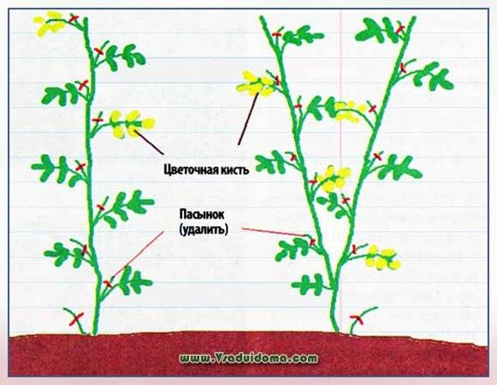

Slide 12
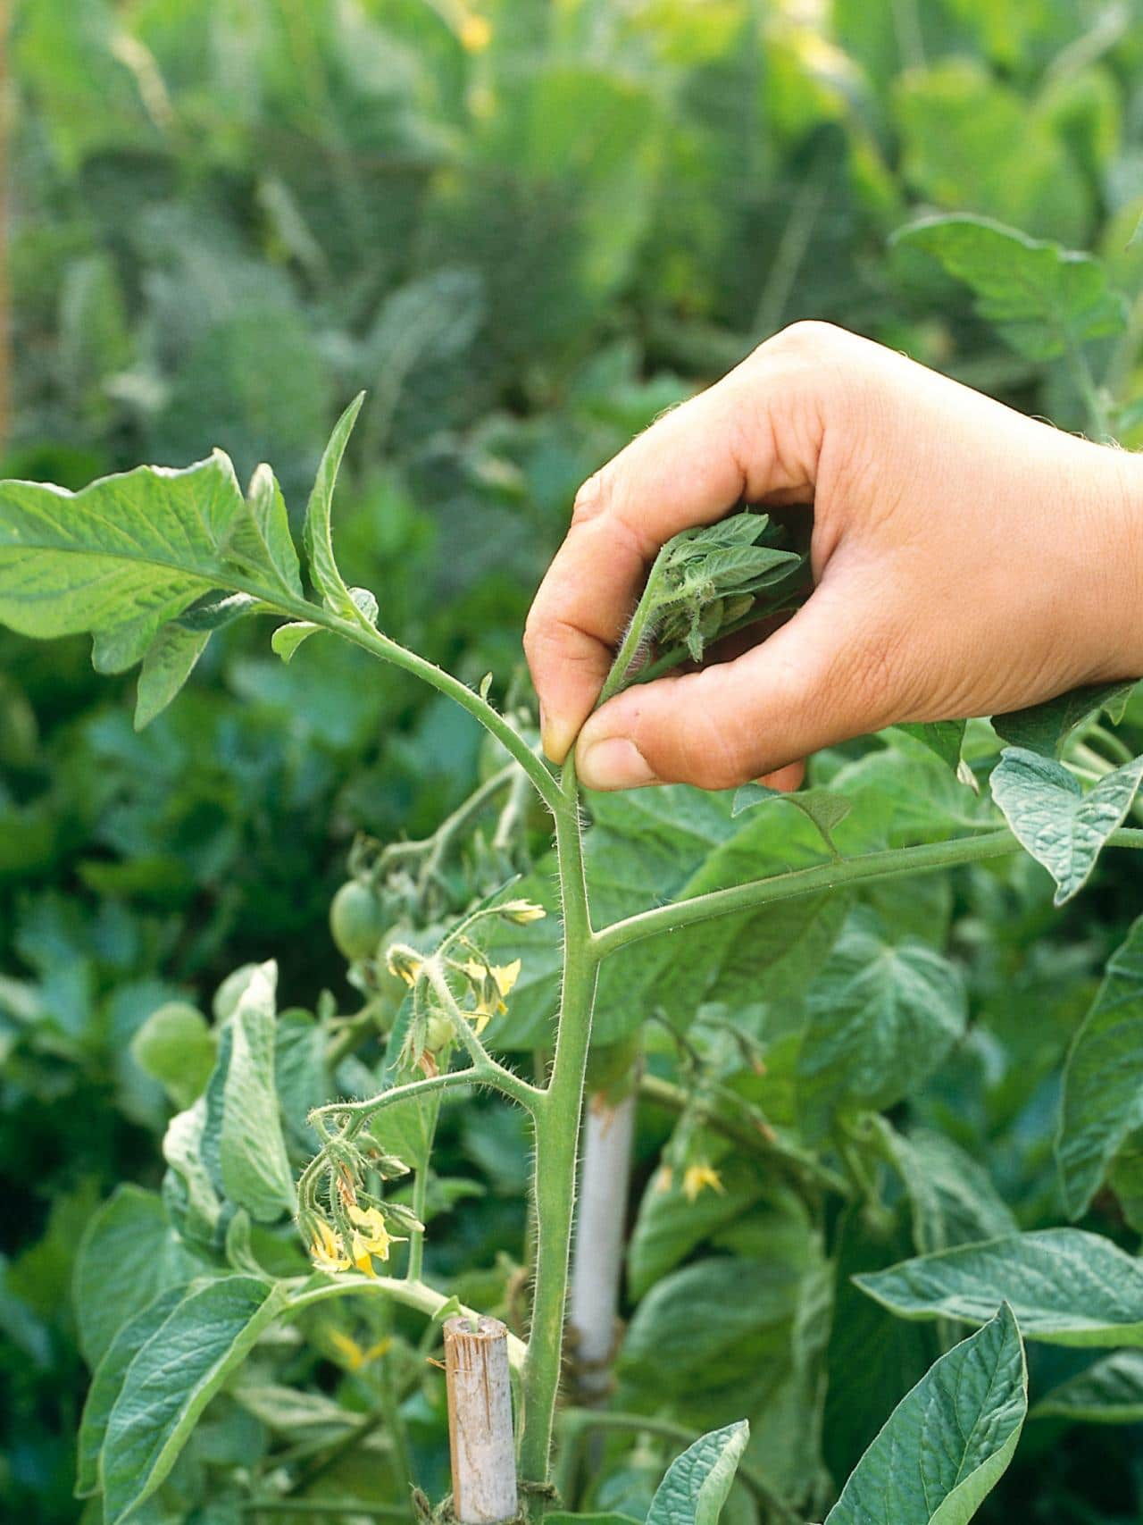
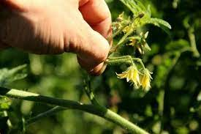
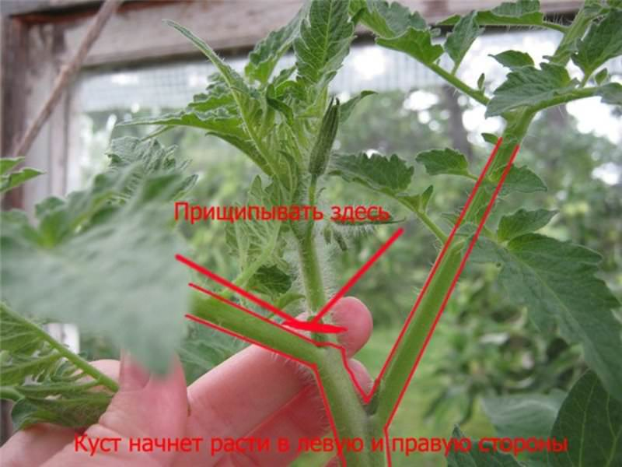

Slide 13
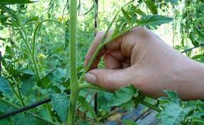

Slide 14
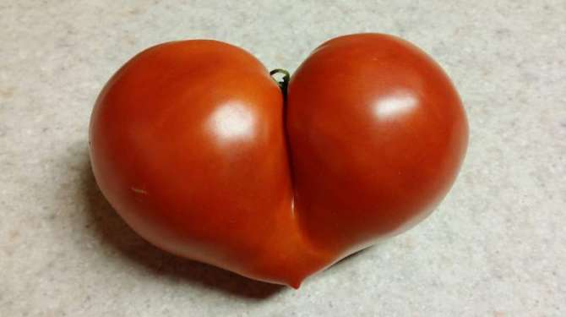
Спасибо за внимание

